Slide 1

Restaurante huasi
Huasi es una palabra de origen quechua que en otras palabras significa hogar o domicilio, además es un nombre muy fácil de aprender.
Elegimos Huasi, ya que su significado hogareño va de la mano con la comida criolla que fue creada por diversas personas para alimentar sus queridos domicilios.
RESTAURANTE CRIOLLO

Slide 2

MISION DEL NEGOCIO
Ofrecer los servicios que excedan las expectativas de todos los clientes de todas las edades, superando los estándares más altos de comidas criollas.

Slide 3

VISION DEL NEGOCIO
Ser el restaurante más grande a nivel nacional e internacional en el rubro de comidas criollas.

Slide 4
En que aporta ?
Facilitar las reservas y ordenarlas de forma más adecuada para tener siempre la mesa preparada en tiempo y forma.
Comunicación directa con los clientes
Tener el restaurante siempre abierto para recibir todo tipo de consultas, reservas o comentarios.
Soporte para el servicio de comida a domicilio
La página web del restaurante otorgará confianza y credibilidad

Slide 5
Mejora del DISEÑO BALSAMIQ

Slide 6
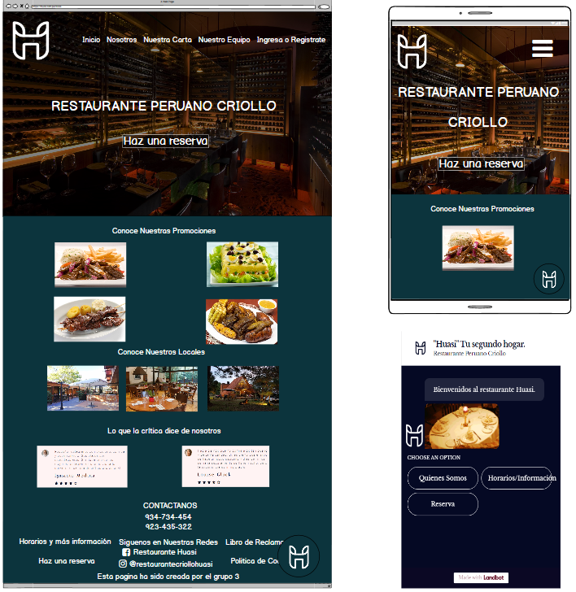

Slide 7
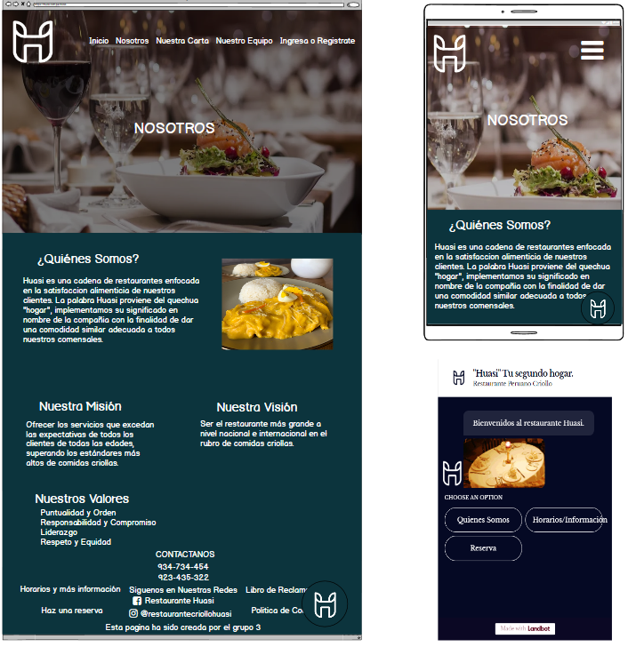

Slide 8
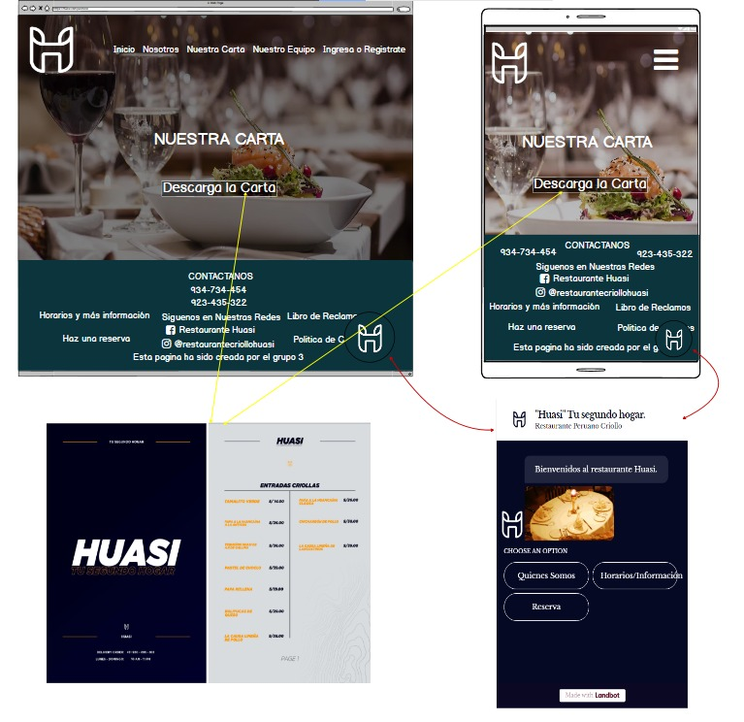

Slide 9
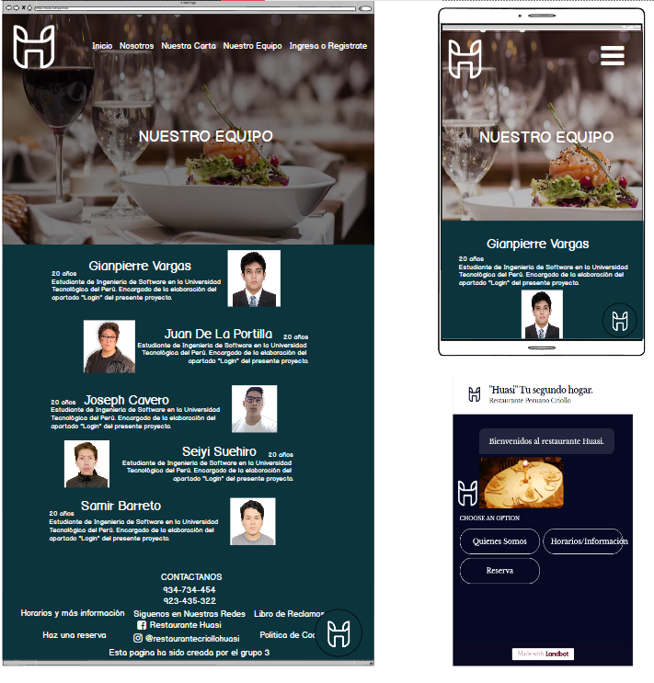

Slide 10
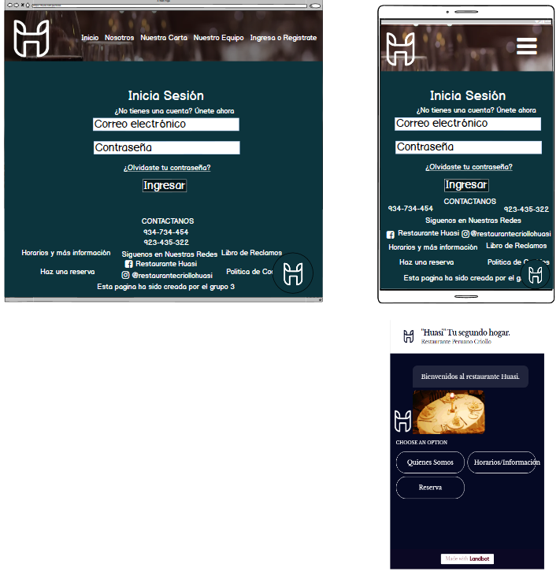

Slide 11
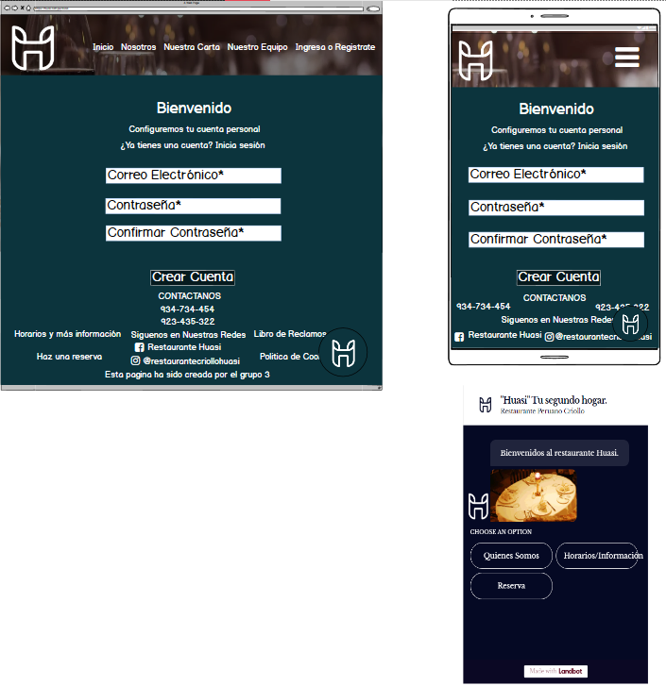

Slide 12
MEJORA DE CARTA

Slide 13


Slide 14
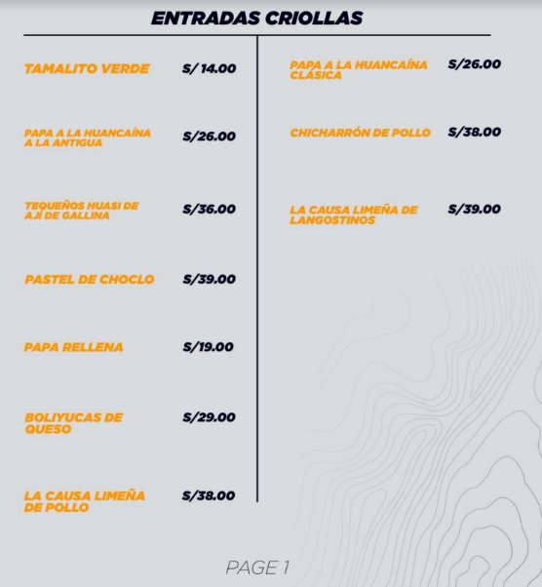

Slide 15
MEJORA DE CHATBOT

Slide 16
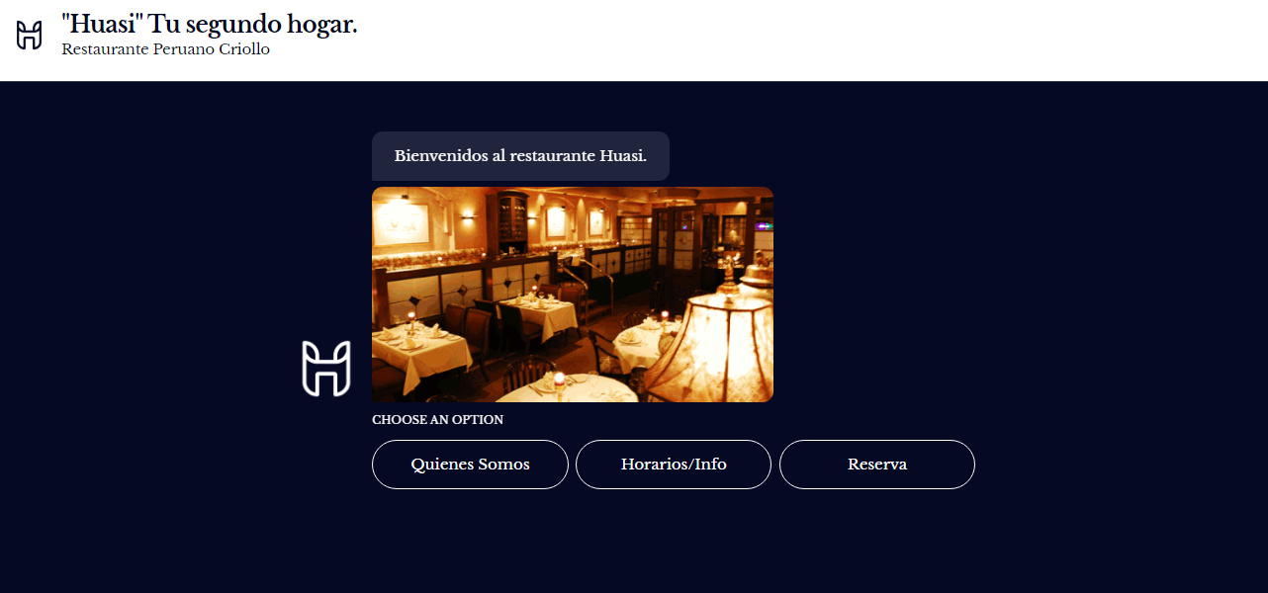

Slide 17
REDES SOCIALES

Slide 18
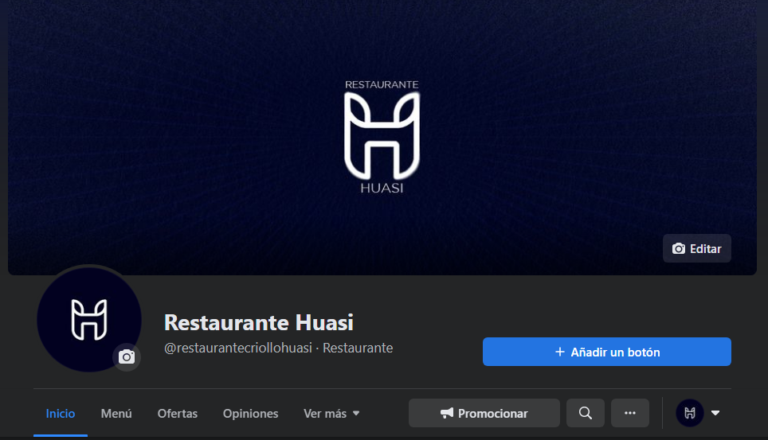
Facebook

Slide 19

INSTAGRAM

Slide 20
PHP

Slide 21
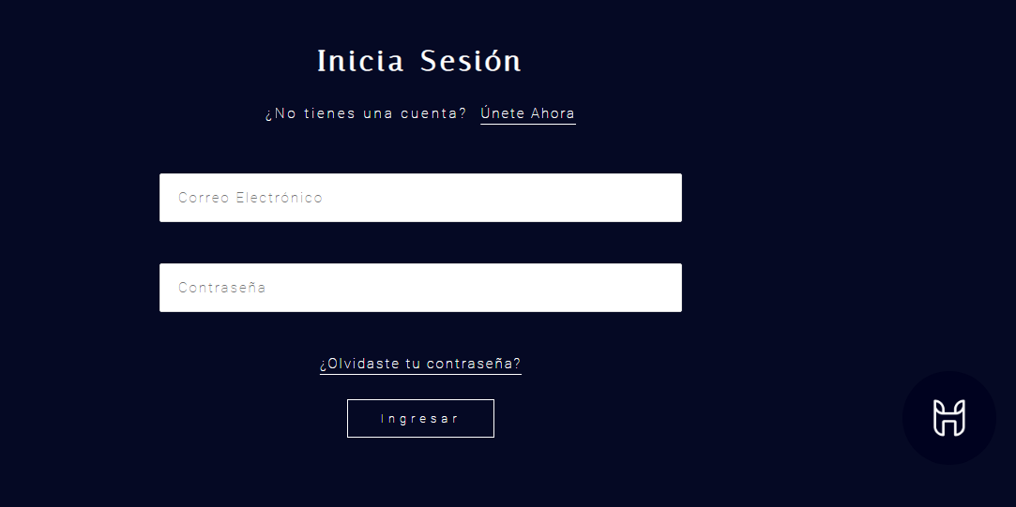
LOGIN

Slide 22
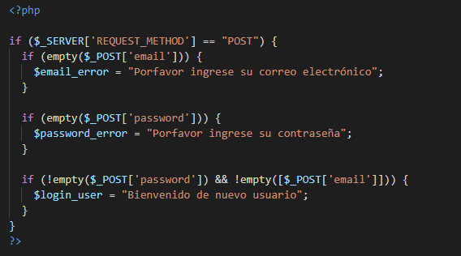

Slide 23
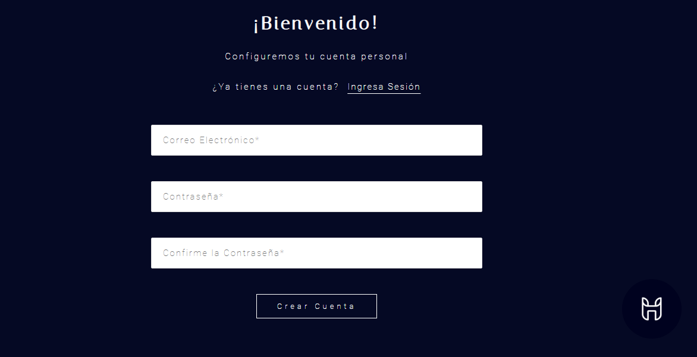
REGISTER

Slide 24
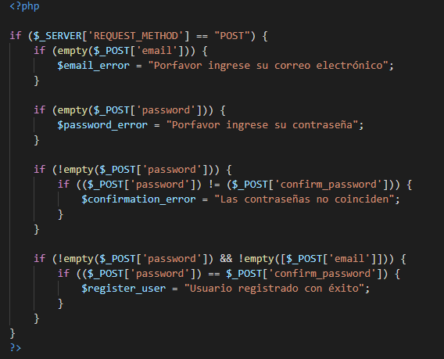

Slide 25
— integrantes: - barreto flores, samir raúl - Vargas Carrasco. GIANPIERRE - DE LA PORTILLA CARDENAS, JUAN JOSE - Suehiro castillo, seiyi - cavero ramos, joseph gianfranco
Muchas Gracias

